Slide 1
UBND QUẬN TÂN BÌNH
TRƯỜNG TIỂU HỌC LÊ VĂN SĨ
Môn Tiếng Việt
LỚP 5

Slide 2
ÔN TẬP
QUAN HỆ TỪ(QHT)
từ với từ
Thể hiện mối quan hệ với nhau
Là từ ngữ dùng để nối
Vế câu với vế câu
và, với, hay, hoặc, nhưng, mà, thì, của, ở, tại, bằng, như, để, về…
- Vì …nên..; do…nên…; nhờ…mà…; … (biểu thị quan hệ nguyên nhân - kết quả)
- Nếu …thì…; hễ …thì…; …
(biểu thị quan hệ giả thiết, điều kiện - kết quả)
- Tuy …nhưng…; mặc dù …nhưng…; …
(biểu thị quan hệ tương phản)
- Không những …mà…; không chỉ…mà…; (biểu thị quan hệ tăng tiến)
Các QHT từ thường gặp:

Slide 3
CÂU GHÉP
Câu do nhiều vế ghép lại.
Mỗi vế có đủ chủ ngữ, vị ngữ và thể hiện mối quan hệ chặt chẽ với nhau
Nối trực tiếp bằng dấu câu
(dấu phẩy, dấu chấm phẩy, dấu hai chấm).
Nối bằng quan hệ từ.
Một quan hệ từ
Một cặp quan hệ từ

Slide 4
Luyện từ và câu
Luyện tập về quan hệ từ và câu ghép
Bài 1:
Tìm quan hệ từ, cặp quan hệ từ trong các câu văn sau và nêu rõ tác dụng của nó:
a. Cái bút của bạn Mai rất đẹp.
b. Mình sang nhà bạn hay bạn sang nhà mình?
c. Vì Thỏ chủ quan, coi thường người khác nên Thỏ đã thua Rùa.

Slide 5
Bài 1: Tìm quan hệ từ, cặp quan hệ từ trong các câu văn sau và nêu rõ tác dụng của nó:
a. Cái bút của bạn Mai rất đẹp.
b. Mình sang nhà bạn hay bạn sang nhà mình?
c. Vì Thỏ chủ quan, coi thường người khác nên Thỏ đã thua rùa.
Quan hệ từ, cặp quan hệ từ | Tác dụng của quan hệ từ, cặp quan hệ từ
của
nối cái bút với bạn Mai
hay
nối vế 1 với vế 2
Vì … nên…
nối vế 1 với vế 2

Slide 6
Luyện từ và câu
Luyện tập về quan hệ từ và câu ghép
Bài 2:
Gạch dưới cặp QHT trong mỗi câu dưới đây và cho biết nó biểu thị quan hệ gì?
a, Vì trời mưa to nên nước sông dâng cao.
b, Nếu trời mưa thì cuộc tham quan sẽ bị hoãn.
c, Tâm không chỉ học giỏi mà bạn ấy còn vẽ đẹp.
Cặp quan hệ từ | Biểu thị quan hệ
Vì … nên …
nguyên nhân - kết quả
Nếu … thì …
giả thiết - kết quả
không chỉ … mà …
tăng tiến

Slide 7
Luyện từ và câu
Luyện tập về quan hệ từ và câu ghép
Bài 3: Chọn QHT hoặc cặp QHT sau: tại … nên …, nhờ … mà …, nhưng, và để điền vào chỗ trống cho phù hợp với các câu dưới đây:
Hoa Hồng là đôi bạn thân.
Nga chăm chỉ học tập bạn đạt kết quả cao trong đợt kiểm tra cuối năm.
thời tiết không thuận vụ mùa thất thu.
Hân học giỏi bạn ấy không kiêu căng.
và
…
……
Nhờ
…..
mà
….
Tại
nên
….
nhưng
………

Slide 8
Luyện từ và câu
Luyện tập về quan hệ từ và câu ghép
Bài 4: Trong các câu dưới đây câu nào là câu ghép? Các vế trong từng câu ghép được nối với nhau bằng cách nào?
1. Bà em kể chuyện Thạch Sanh, em chăm chú lắng nghe.
2. Đêm đã rất khuya nhưng anh Thành vẫn ngồi bên máy vi tính.
3. Dưới sân trường, các bạn học sinh đang chơi đùa vui vẻ.
4. Tuy gia đình Hoa gặp khó khăn nhưng bạn vẫn phấn đấu học giỏi.

Slide 9
Luyện từ và câu
Luyện tập về quan hệ từ và câu ghép
1. Bà em kể chuyện Thạch Sanh, em chăm chú lắng nghe.
CN
VN
CN
VN
Vế 1
Vế 2
2. Đêm đã rất khuya nhưng anh Thành vẫn ngồi bên máy vi tính.
CN
VN
CN
VN
Vế 1
Vế 2
3. Dưới sân trường, các bạn học sinh đang chơi đùa vui vẻ.
Câu đơn
TN
CN
VN
4. Tuy gia đình Hoa gặp khó khăn nhưng bạn vẫn phấn đấu học giỏi.
CN
VN
CN
VN
Vế 1
Vế 2

Slide 10
Luyện từ và câu
Luyện tập về quan hệ từ và câu ghép
1. Bà em kể chuyện Thạch Sanh, em chăm chú lắng nghe.
Nối trực tiếp
CN
VN
CN
VN
Vế 1
Vế 2
2. Đêm đã rất khuya nhưng anh Thành vẫn ngồi bên máy vinh tính.
CN
VN
CN
VN
Nối bằng QHT
Vế 1
Vế 2
4. Tuy gia đình Hoa gặp khó khăn nhưng bạn vẫn phấn đấu học giỏi.
CN
VN
CN
VN
Vế 1
Vế 2
Nối bằng cặp QHT

Slide 11
Luyện từ và câu
Luyện tập về quan hệ từ và câu ghép
Bài 5:
Thêm vế câu thích hợp vào chỗ chấm:
……………………
a. Nếu bạn Hà chăm chỉ học tập
b. Nhờ thời tiết thuận
c. mà bạn còn hát rất hay.
thì bạn ấy đã tiến bộ.
……………………………
nên vụ mùa năm nay bội thu.
………………………….
Chẳng những Mai học giỏi
Mai chẳng những học giỏi mà bạn còn hát rất hay.

Slide 12
Luyện từ và câu
Luyện tập về quan hệ từ và câu ghép
Bài 6: Em hãy sửa lại câu sai dưới đây bằng hai cách khác nhau
Vì bão to nên cây không bị đổ.
Sửa lại:
Cách 1: Tuy bão to nhưng cây không bị đổ.
Tuy
nhưng
Cách 2: Vì bão to nên cây bị đổ.

Slide 13
Luyện từ và câu
Luyện tập về quan hệ từ và câu ghép
Bài 7: Em hãy dùng câu ghép để nói về các yêu cầu sau:
a. Có sử dụng dấu câu để nối các vế câu.
b. Có cặp quan hệ từ biểu thị quan hệ nguyên nhân – kết quả.
c. Có một quan hệ từ.
Mây tan, mưa tạnh dần.
,
Vì Mai học tiến bộ nên bạn ấy được cô giáo khen.
Vì
nên
Việc phòng chống dịch covid – 19 không phải của riêng ai mà đó là trách nhiệm của tất cả mọi người.
mà

Slide 14
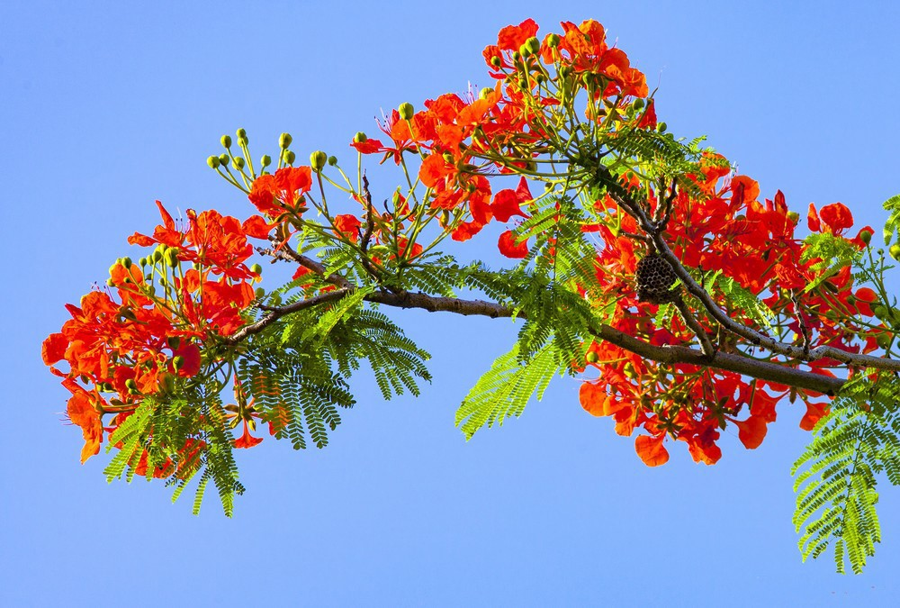
Chào tạm biệt!

